Slide 1
Квадратний тричлен
Notes:
Оригинальные шаблоны для презентаций: https://presentation-creation.ru/powerpoint-templates.html
Бесплатно и без регистрации.

Slide 2
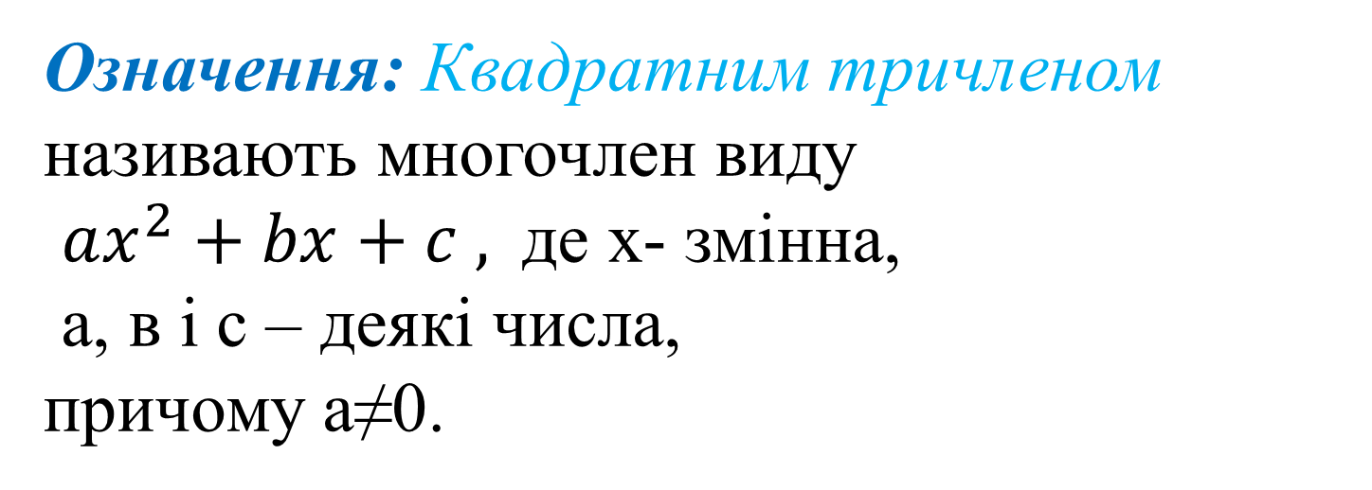
Означення: Квадратним тричленом називають многочлен виду
$ax^{2}+bx+c ,$ де x- змінна,
а, в і с – деякі числа,
причому а≠0.

Slide 3

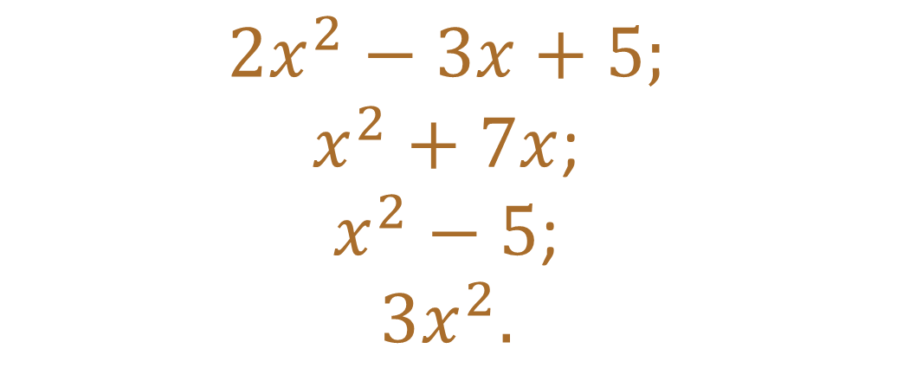
Приклади
$$2x^{2}−3x+5;$$
$x^{2}+7x$;
$x^{2}−5$;
$$3x^{2}.$$

Slide 4
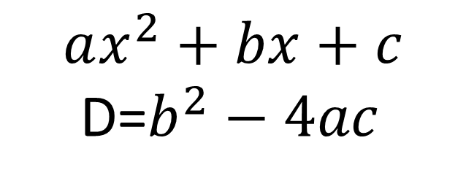
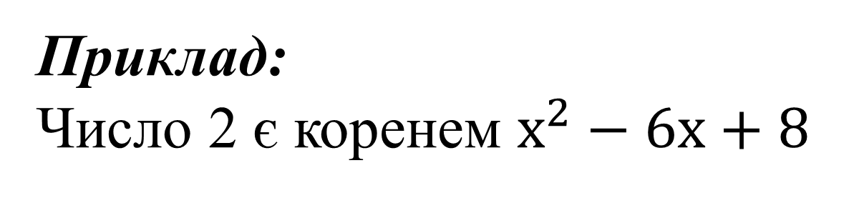
Означення: Коренем квадратного тричлена називають значення змінної, при якому значення квадратного тричлена дорівнює нулю.
Приклад:
Число 2 є коренем $х^{2}−6х+8$
$$ax^{2}+bx+c$$
D=$b^{2}−4ac$
D<0 коренів не має
D=0 має один корінь
D>0 має два корені

Slide 5
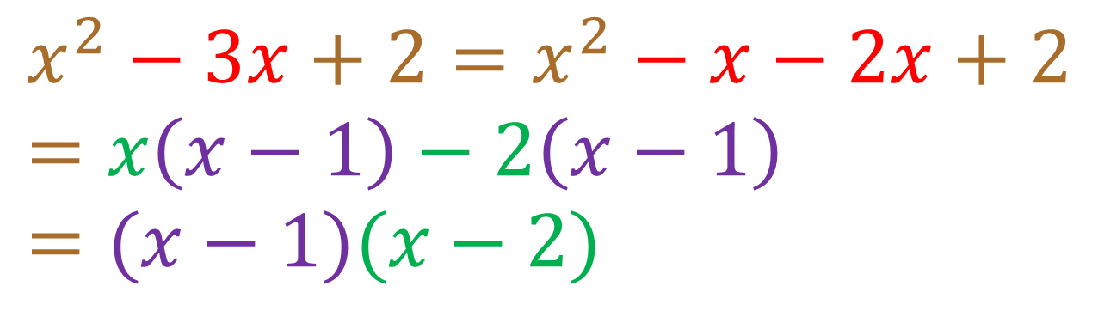

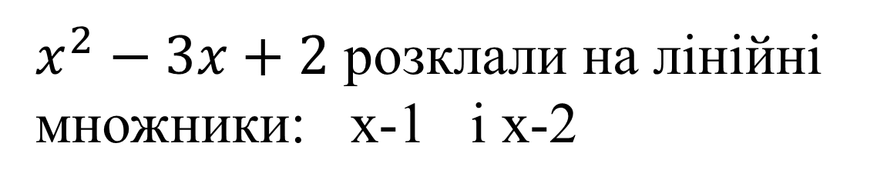
Приклад: розкласти на множники многочлен $x^{2}−3x+2$
$$x^{2}−3x+2=x^{2}−x−2x+2=x\left(x−1\right)−2\left(x−1\right)=(x−1)(x−2)$$
$x^{2}−3x+2$ розклали на лінійні
множники: х-1 і х-2

Slide 6
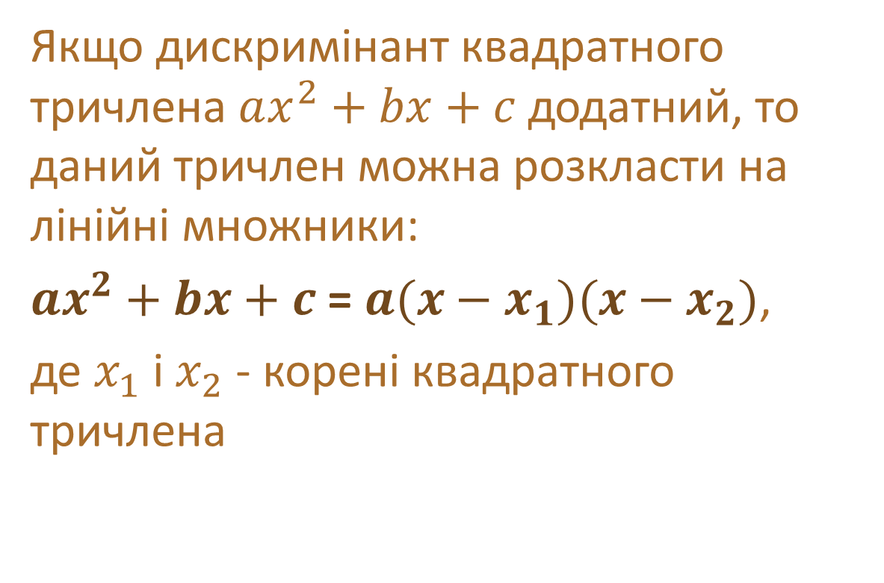
Теорема (про розкладання квадратного тричлена на лінійні множники)
Якщо дискримінант квадратного тричлена $ax^{2}+bx+c$додатний, то данийтричленможнарозкласти на лінійнімножники:
$ax^{2}+bx+c$ = $a(x−x_{1})(x−x_{2})$,
де $x_{1}$ і $x_{2}$ - корені квадратного тричлена

Slide 7
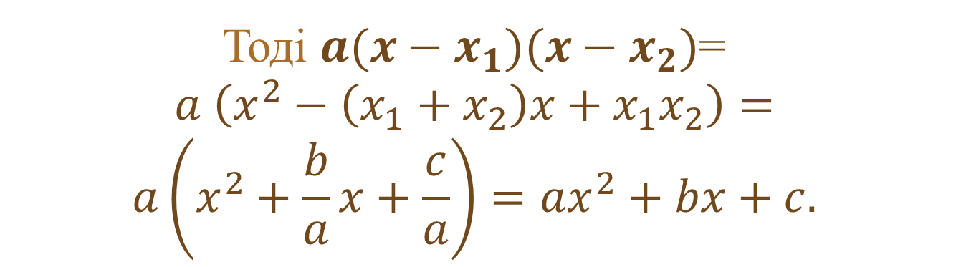

Доведення теореми
Оскільки числа $x_{1}$ і $x_{2}$ є коренями квадратного рівняння $ax^{2}+bx+c=0$, то за теоремою Вієта:
$x_{1}$ + $x_{2}$=$\frac{−b}{a}$
$x_{1}$ ∙ $x_{2}$ = $\frac{c}{a}$
Тоді$a(x−x_{1})(x−x_{2})$=
$$a \left(x^{2}−\left(x_{1}+x_{2}\right)x+x_{1}x_{2}\right)=$$
$$a\left(x^{2}+\frac{b}{a}x+\frac{c}{a}\right)=ax^{2}+bx+c.$$

Slide 8

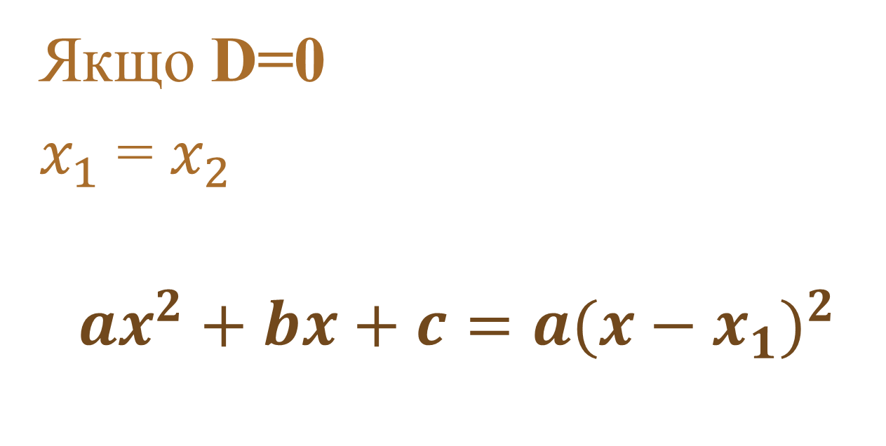
ЯкщоD=0
$x_{1}$ = $x_{2}$
$$ax^{2}+bx+c=a{(x−x_{1})}^{2}$$

Slide 9
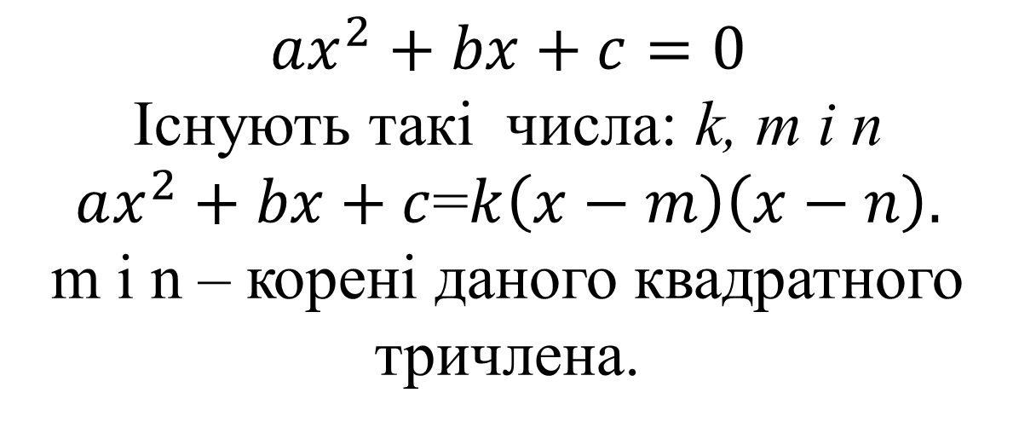
Теорема
Якщо дискримінант квадратного тричлена від’ємний, то даний тричлен не можна розкласти на лінійні множники
$$ax^{2}+bx+c=0$$
Існуютьтакі числа: k, m іn
$ax^{2}+bx+c$=$k\left(x−m\right)\left(x−n\right).$
m і n – корені даного квадратного тричлена.

Slide 10
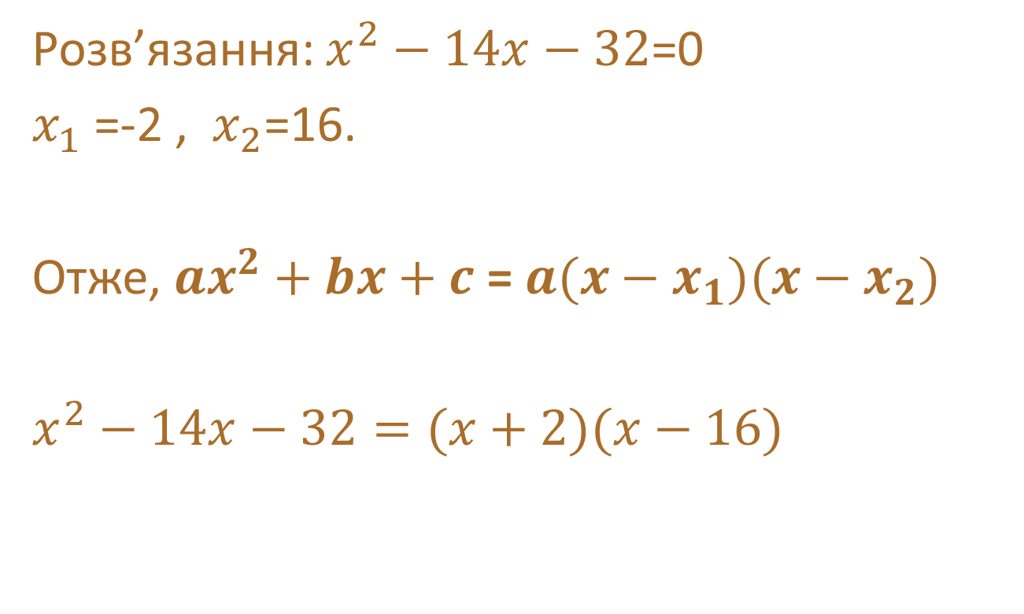

Приклад: Розкладіть на множники квадратний тричлен $x^{2}−14x−32$
Розв’язання: $x^{2}−14x−32$=0
$x_{1}$ =-2 , $x_{2}$=16.
Отже, $ax^{2}+bx+c$ = $a(x−x_{1})(x−x_{2})$
$x^{2}−14x−32=(x+2)(x−16)$

Slide 11


Розкладіть на множники квадратний тричлен
$x^{2}+17x−30;$
${3x}^{2}−7x+2.$

Slide 12
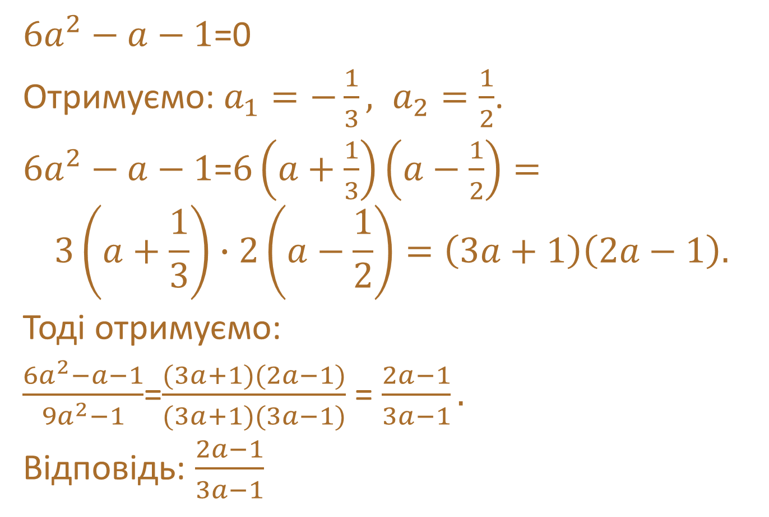
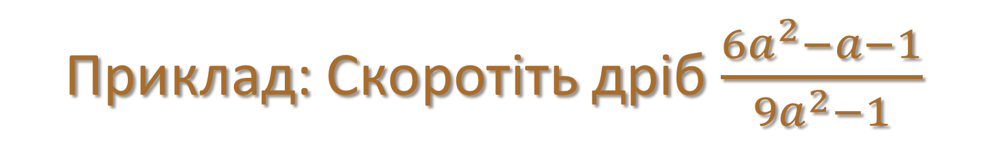
Приклад: Скоротіть дріб $\frac{6a^{2}−a−1}{9a^{2}−1}$
$6a^{2}−a−1$=0
Отримуємо: $a_{1}=−\frac{1}{3}, a_{2}=\frac{1}{2}$.
$6a^{2}−a−1$=$6\left(a+\frac{1}{3}\right)\left(a−\frac{1}{2}\right)=$
$$3\left(a+\frac{1}{3}\right)∙2\left(a−\frac{1}{2}\right)=\left(3a+1\right)\left(2a−1\right).$$
Тоді отримуємо:
$\frac{6a^{2}−a−1}{9a^{2}−1}$=$\frac{(3a+1)(2a−1)}{(3a+1)(3a−1)}$ = $\frac{2a−1}{3a−1}.$
Відповідь: $\frac{2a−1}{3a−1}$

Slide 13
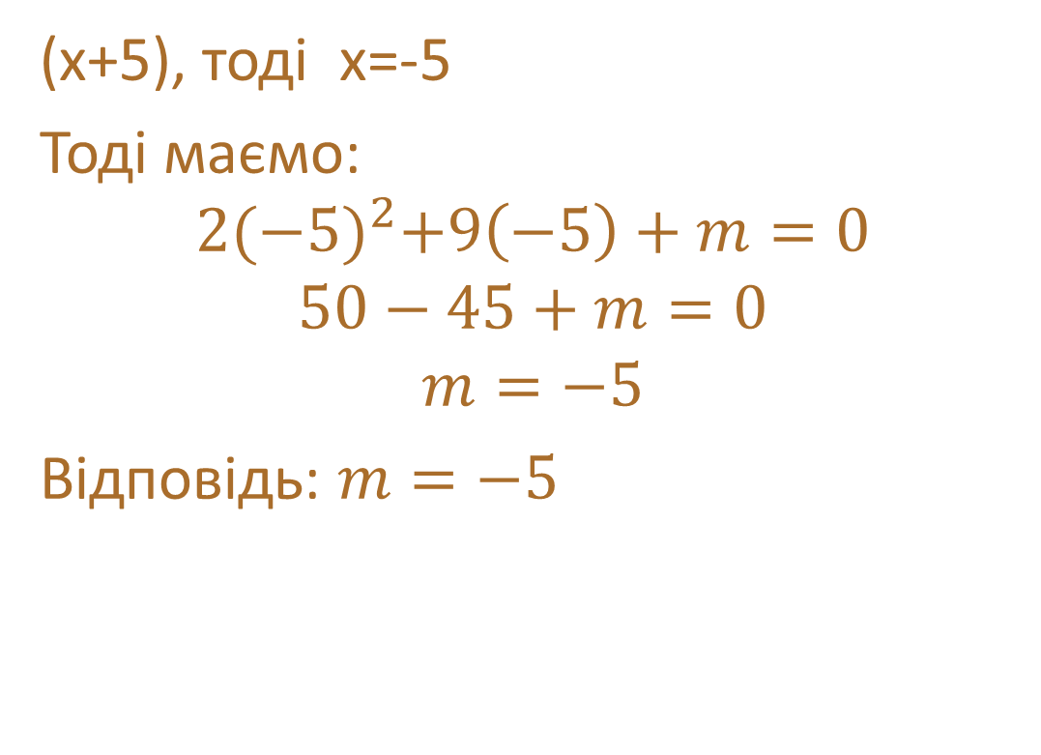
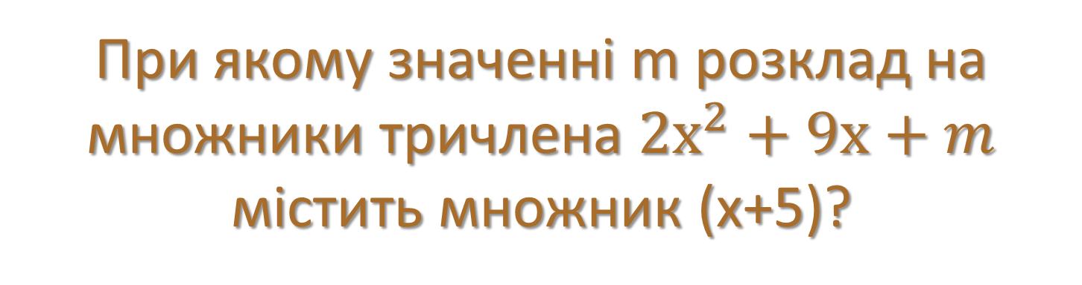
При якому значенні m розклад на множники тричлена $2х^{2}+9х+m$містить множник (х+5)?
(х+5), тоді х=-5
Тоді маємо:
$$2{(−5)}^{2}+9\left(−5\right)+m=0$$
$$50−45+m=0$$
$$m=−5$$
Відповідь: $m=−5$

